Slide 1

Государственное бюджетное учреждение дополнительного профессионального педагогического образования центр повышения квалификации специалистов «Информационно-методический центр» Василеостровского района Санкт-Петербурга
Реализация проекта «Школа Минпросвещения РФ» в 2024 году
Гапоненко Н.В., заместитель директора
ГБУ ДППО ЦПКС «Информационно-методический центр»
Василеостровского района Санкт-Петербурга
04 марта 2024 года

Slide 2




Организационно-управленческие аспекты реализации Проекта в Санкт-Петербурге в 2024 году (Распоряжение Комитета по образованию №169-р от 22.02.2024)
О подходах к организации научно-методического сопровождения Проекта
(обеспечение объективности при заполнении самодиагностики, организация «Управленческих
акселераторов»)
Информационное сопровождение Проекта
(организация регулярного информирования о событиях в рамках Проекта)

Slide 3







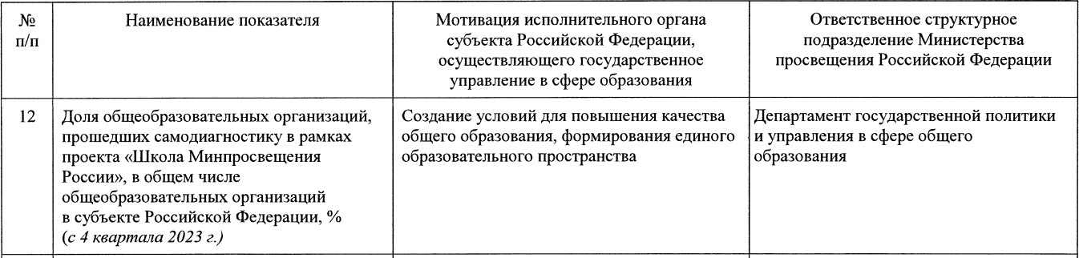
Распоряжение Комитета по образованию №169-р от 22.02.2024
п. 2
Определить участниками Проекта государственные бюджетные образовательные организации Санкт-Петербурга, реализующие основные общеобразовательные программы, находящиеся в ведении Комитета по образованию и администраций районов Санкт-Петербурга
п. 4.1
(Рекомендовать администрациям районов Санкт-Петербурга)
Утвердить перечень образовательных организаций – участников Проекта в срок до 1 марта 2024 года

Slide 4








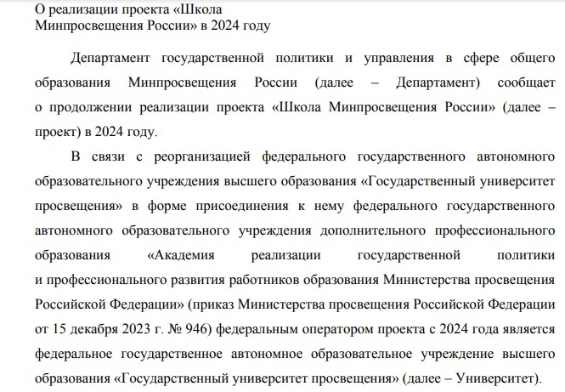
Вебинар по корректировке показателей
проекта был проведен 18 января 2024 года
Предложения по корректировке показателей проекта были направлены 25 января 2024 года
В предложениях отражены данные о
неприменимости некоторых показателей для ОО, реализующих АООП, и ОО, реализующих ООП только начального, только основного и среднего образования
Всего предложения от СПб содержали комментарии по 21 показателю Проекта

Slide 5







п. 4.3
(Рекомендовать администрациям районов Санкт-Петербурга)
Разработать и утвердить План мероприятий образовательных организаций-участников Проекта,
(«дорожную карту» по сопровождению находящихся в ведении администрации
района Санкт-Петербурга, в соответствии с магистральными направлениями и ключевыми условиями Проекта на основе анализа результатов самодиагностики образовательных организаций – участников Проекта на 2024 год в срок до 15 марта 2024 года)
п. 1.1 Приложения к распоряжению
Актуализация районных планов мероприятий («дорожных карт») по реализации Проекта
п. 1.6 Приложения к распоряжению
Проведение собеседований с районными координаторами о содержании районного мероприятий («дорожной карты») по реализации Проекта
Плана
Ориентировочная дата собеседования – 2 апреля 2024 года

Slide 6
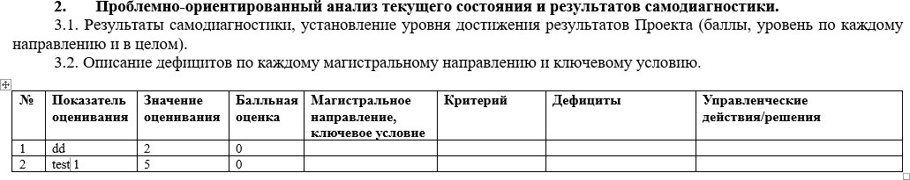
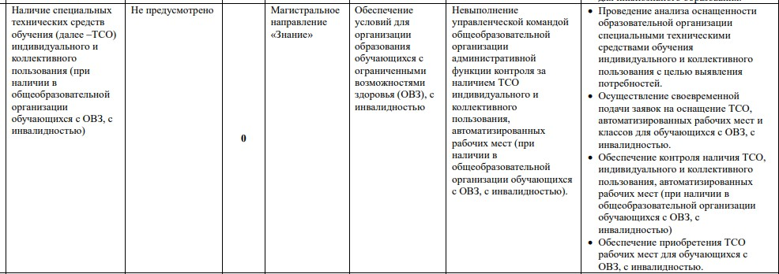
п. 1.3 Приложения к распоряжению
Разработка проектов по магистральным направлениям и ключевым условиям с использованием автоматизированного сервиса ФИЦТО
Раздел программы развития ОО
(в соответствии с шаблоном сервиса ФИЦТО)
Пример выгруженной таблицы
(на основании данных самодиагностики ОО с использованием сервиса ФИЦТО)
! Школы, которые прошли самодиагностику, должны иметь описание дефицитов

Slide 7
п. 1.4 Приложения к распоряжению
Прохождение самодиагностики ОО, входящими в Проект впервые
Новым школам, включившися в Проект, необходимо ознакомиться с Концепцией и изучить управленческой командой школы критериев и показателей оценки
п. 2.2 Приложения к распоряжению
Проведение установочного вебинара для ОО, являющихся новыми участниками Проекта – СПб
АППО
Вебинар планируется на апрель (после ответа федерального оператора по обновлению методики проведения самодиагностики)
Общероссийское совещание по Проекту запланировано на конец марта

Slide 8







п. 1.5 Приложения к распоряжению
Подготовка аналитических материалов, отражающих динамику результатов ОО, принимающих участие в Проекте
После повторного прохождения самодиагностики
п. 1.7 Приложения к распоряжению
Проведение собеседований со
самодиагностики
школьными управленческими командами по результатам
По графику, установленному в районе
п. 1.8 Приложения к распоряжению
Разработка необходимых изменений в программу развития ОО с учетом целевых ориентиров, магистральных направлений и условий Проекта
Этой теме будет посвящен отдельный семинар (3 квартал 2024 года)

Slide 9






Консультирование районных координаторов и команд ОО
Ежеквартальные семинары-совещания с районными координаторами
Презентация лучших практик:
- Петербургский международный образовательный форум
- Тематический выпуск журнала
«Академический вестник»
Проведение обучающих семинаров на базе региональных стажировочных
площадок по направлениям Проекта*
Обновление содержания программ ДПО и реализация программ в включением тематики Проекта
Межрайонные проектно-аналитические погружения для управленческих команд
«Управленческий акселератор»
* - информирование будет осуществляться в канале в Сферуме

Slide 10
Мониторинг реализации Проекта в ГБОУ СПб в 2023 году (ЦАиМ КО) Из 34 ОО недостоверной информации не зафиксировано в 1 ОО Магистральное направление «Знание»
Реализация учебных планов одного или нескольких профилей обучения и (или) индивидуальных учебных планов
Сетевая форма реализации образовательных программ
Реализация программы мероприятий по обеспечению доступности качества образования
обучающихся с ОВЗ и инвалидностью
Магистральное направление «Профориентация»
Наличие профильных предпрофессиональных классов (инженерные, медицинские, космические, IТ-классы, педагогические)
Прохождение учащимися профессионального обучения по программам профессиональной
подготовки по профессиям рабочих и должностям служащих

Slide 11
Показатели, вызывающие наибольшие затруднения при прохождении самодиагностики
Магистральное направление «Творчество»
Реализация дополнительных общеобразовательных программ различной направленности
Наличие победителей и призеров различных олимпиад (кроме ВСОШ), смотров, конкурсов, конференций
Сетевая форма реализации дополнительных общеобразовательных программ
Функционирование школьных творческих объединений (театр, музей, музыкальный коллектив, медиацентр)
Доля обучающихся, являющихся членами школьных творческих объединений, от общего количества обучающихся в организации
Ключевое условие «Учитель. Школьная команда»
Доля педагогических работников, прошедших обучение по программам повышения
квалификации по инструментам ЦОС, размещенным в Федеральном реестре дополнительных профессиональных программ педагогического образования (за три последних года)

Slide 12
Показатели, вызывающие наибольшие затруднения при прохождении самодиагностики
Ключевое условие «Ключевое условие «Школьный климат»
- Доля обучающихся общеобразовательных организаций, принявших участие в социально-
психологическом тестировании на выявление рисков употребления наркотических средств и психотропных веществ, в общей численности обучающихся общеобразовательных организаций, которые могли принять участие в данном тестировании («критический»
показатель)

Slide 13
Консультирование районных координаторов и команд ОО
Очные консультации по предварительному согласованию по средам с 14:00 до 17:00
Калинина Екатерина Игоревна, региональный координатор Проекта, проректор по развитию проектной деятельности СПб АППО, тел. 409-82-44, kalinina@spbappo.ru
Савинова Наталья Алексеевна, региональный методист ЦНППМ, доцент кафедры управления и экономики образования СПб АППО, savinovana@mail.ru

Slide 14








Межрайонные проектно-аналитические погружения для управленческих команд
«Управленческий акселератор»
Технология проведения – СПб АППО
Регулярность проведения – 2 раза в год (2 и 4 кварталы 2024 года)
МЕЖрайонный – объединение 3-х районов (объединить по территориальному принципу).

Slide 15






Цель конференции
обеспечить:
расширение общественного участия в управлении образованием,
рост влияния общества на качество образования,
открытость деятельности системы образования для социальных партнеров,
доступность образования для всех слоев населения.
Дата: среда, 27 марта 2024 г
Организатор: СПб АППО,
кафедра управления и экономики образования
Место проведения: СПб АППО,
ул. Ломоносова д.11-13, лекционный зал
Ответственный:
Шаляпина Татьяна Александровна, и.о. заведующего кафедрой.
Контактный телефон: 8(812)409-82-72.
Email: upravkf@yandex.ru
Исполнитель:
Коровкин Вячеслав Юрьевич, доцент кафедры.
Контактный телефон: 8(812)409-82-72.
Email: korovkin@spbappo.ru

Slide 16








Участники конференции | Тема | Организационный этап 1.03-11.03 | Этап согласования 13.03
Школы - участники Проекта «Школа Минпросвещения» | Выбирают тему презентации опыта: Участие педагогов в ГОУО Участие родителей учащихся в ГОУО Участие обучающихся в ГОУО Участие социальных партнеров в ГОУО | Заявка на участие подается Коровкину В.Ю. korovkin@spbappo.ru | Организационное совещание, рассылка со ссылкой на электронную регистрацию
Школы – слушатели 1-2 человека из управленческой команды | Формируют вопросы по темам: Участие педагогов в ГОУО Участие родителей учащихся в ГОУО Участие обучающихся в ГОУО Участие социальных партнеров в ГОУО | Вопросы подаются Коровкину В.Ю. korovkin@spbappo.ru | Рассылка со ссылкой на электронную регистрацию

Slide 17



Районный уровень и уровень ОО
Используйте для размещения материалов хэштег #спб_школа_минпросвещения, (вариант написания – #СПбШколаМинпросвещения)
Рекомендации по размещаемым материалам:
просветительский и (или) рекомендательный характер материала, подразумевающий возможность его использования (практического применения);
в материалах о проведенных мероприятиях необходимо указывать место проведения, указать количество участников, основные данные спикеров (фамилия, инициалы, должность), желательно указание цитат одного-трех спикеров;
в материалах, посвященных опыту, его трансляции, необходимо указать примененные подходы, в том числе нестандартные, достигнутые результаты, по возможности сделать обобщающие выводы, сравнения;
логическая взаимосвязь излагаемого материала с проектом
«Школа Минпросвещения России» (целью, задачами, критериями и показателями самодиагностики, иными положениями концепции проекта).

Slide 18



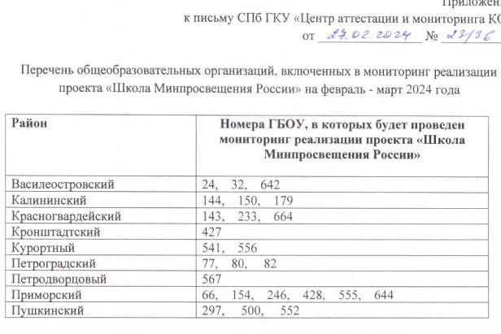

Slide 19
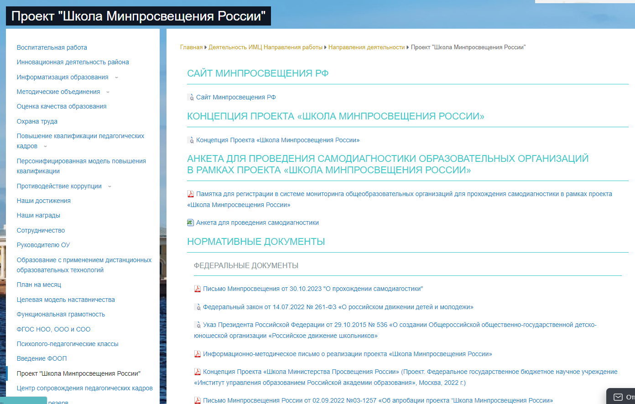
https://imcvo.ru/deyatelnost-imts/napravleniya-deyatelnosti/proekt-shkola-minprosveshcheniya-rossii/

